Slide 1
স্বাগতম

Slide 2
শ্রেণিঃ ষষ্ট
বিষয়ঃ গণিত
অধ্যায়- 8ম
সময়ঃ ৫০ মিনিট
নারায়ন বিশ্বাস
সহকারি শিক্ষক(আই সিটি)
ফলতিতা শশধর সমাজ কল্যান মাধ্যমিক,বিদ্যালয়,বাগেরহাট
মোবাইলঃ ০১৭৮৮৯০২৫৬৬

Slide 4
তথ্য ও উপাত্ত

Slide 5
শিখনফল
এই পাঠ শেষে শিক্ষার্থীরা...
পরিসংখ্যান কী তা বলতে পারবে,
তথ্য ও উপাত্ত ব্যাখ্যা করতে পারবে,,
শ্রেণি ব্যবধান না করে অবিন্যস্ত উপাত্তের গড় নির্ণয় করতে পারবে।

Slide 6
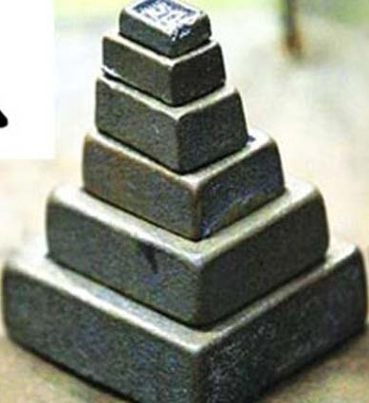
পরিসংখ্যান নয়
পরিসংখ্যান

Slide 7
পরিসংখ্যান
বাউলী এর মতে- পরিসংখ্যান হল কতকগুলি ঘটনার সংখ্যাত্তক বর্ণনা যা কোন অনুসন্ধান ক্ষেত্র থেকে পাওয়া যায় এবং পরস্পরের সাথে সম্পর্ক যুক্ত ।

Slide 8
পরিসংখ্যান
দৈনন্দিন জীবনের বিভিন্ন ঘটনা বা তথ্যসমূহ, বিভিন্ন গবেষণা ও জরিপের ফলাফল সংখ্যার মাধ্যমে প্রকাশ করাকে পরিসংখ্যান বলে।
অর্থাৎ সংখ্যাবাচক তথ্যই হচ্ছে পরিসংখ্যান।
তবে মনে রাখতে হবে যে, একটিমাত্র সংখ্যা দ্বারা প্রকাশিত উপাত্ত পরিসংখ্যান নয়।

Slide 9
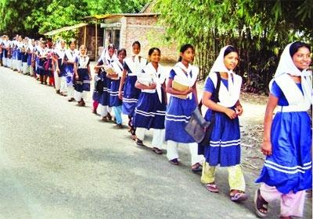
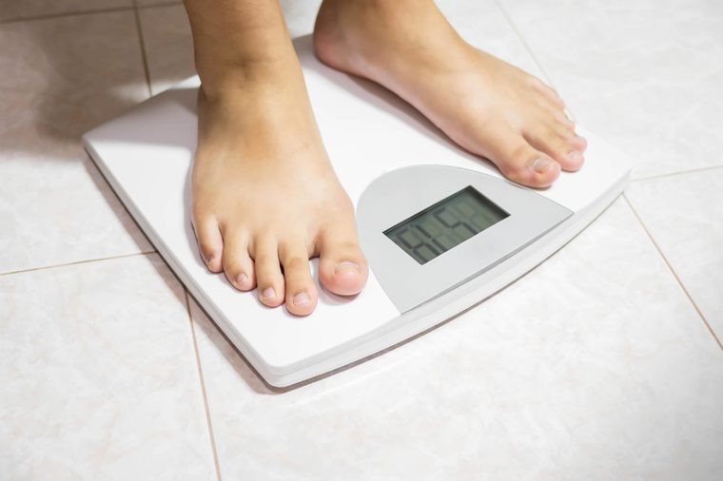
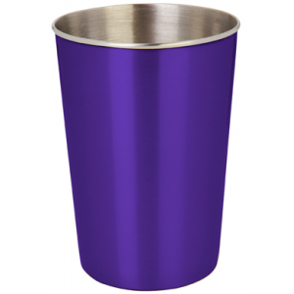
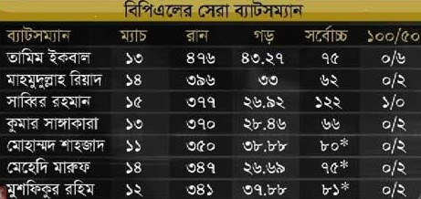
একক কাজ
পরিসংখান নয়
পরিসংখান

Slide 10
তথ্য
তোমাদের শ্রণির ১০ জন শিক্ষর্থীর বয়স একটি তথ্য
১২
৬
৭
৮
১৫
১২
১৪
১৩
১০
৯

Slide 11
উপাত্ত
তোমাদের শ্রেণির ১০ জন শিক্ষার্থীর বয়স
১২
১৩
১২
১৩
১৪
১৪
১৩
১৪
১২
১২
এখানে প্রত্যেকের বয়স এক একটি উপাত্ত

Slide 13
গড় নির্ণয়
গড় বা গাণিতিক গড় হল একটি ভাগফল যা উপাত্তের রাশির সমষ্টিকে রাশির মোট সংখ্যা দ্বারা ভাগ করে পওয়া যায়।
অর্থাৎ গড়= রাশির সমষ্টি/রশির সংখ্যা

Slide 14
দলগত কাজ
২৫ নম্বরের প্রতিযোগিতামূলক গণিত পরীক্ষায় ১০ জনের প্রাপ্ত নম্বর-
২০,১৬,২৪,১৬,১৬,২০,১৫,১২,১৬,১৫
প্রাপ্ত নম্বরের গড় নির্ণয় কর।

Slide 15
মূল্যায়ন
পরিসংখ্যান কী ?
তথ্য কি ?
উপাত্ত কি?

Slide 16
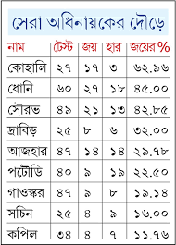
বাড়ির কাজ
ছকের উপাত্তগুলো দ্বারা কেন পরিসংখ্যান
প্রকাশ পায়? বিশ্লেষন কর।

Slide 17
ধন্যবাদ

